Slide 1
İKT 216 İktisadi Düşünceler Tarihi Ankara Üniversitesi SBF II. Sınıf İktisat Ders 1b Altuğ Yalçıntaş altug.yalcintas@politics.ankara.edu.tr

Slide 2
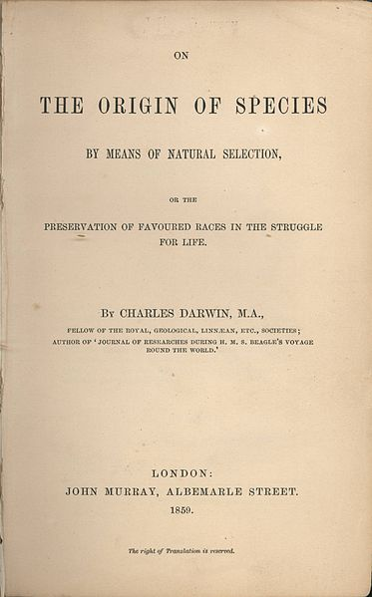
On the Origin of Species (1859)
İlk edisyon: 1859
6. edisyon, düzeltmeler: 1876
Darwin’in ilk kitabı da değil, son kitabı da değildir.
Evrim kavramını ortaya ilk atan kişi Darwin değildir.
Darwin’den sonra da evrim kavramı çeşitlenmiştir.

Slide 3
On the Origin of Species (1859)
oOoS ve Darwin hakkında bilmek istediğimiz ama soramadığımız bazı sorular ile yanlış bildiğimiz ama düzeltemelediğimiz bazı doğrular
On the Origin of Species’in birinci edisyonu içerisinde
“evrim” kelimesi, metnin en son kelimesi olarak bir kere “evolved” şeklinde kullanılmıştır.
“economy” kelimesi toplam 26 defa kullanılmıştır.
“survival” kelimesi sadece bir defa kullanılmıştır.
“survival of fittest” tamlaması hiç kullanılmamıştır. Bu tamlama Darwin’e değil Spencer’a aittir.

Slide 5
Darwin’in kaynakları
Antik Yunan’dan bugüne gelen değişim düşüncesi
Hıristiyanlık teolojisi (ilahiyatı)
Kendinden önce gelen evrimci düşünürler (örneğin Lamarck)
Gözlem ve deney geleneği
Bir iktisatçı: Thomas Robert Malthus
http://darwin-online.org.uk/
Full text’ler içinde tarama yapabilirsiniz!

Slide 6
Darwin ve Malthus
“In October 1838, that is, fifteen months after I had begun my systematic inquiry, I happened to read for amusement Malthus on Population, and being well prepared to appreciate the struggle for existence which everywhere goes on from long- continued observation of the habits of animals and plants, …"
Charles Darwin, from his autobiography. (1876)

Slide 7
Darwin ve Malthus
“In the next chapter the Struggle for Existence amongst all organic beings throughout the world, which inevitably follows from the high geometrical ratio of their increase, will be considered. This is the doctrine of Malthus, applied to the whole animal and vegetable kingdoms.”
Charles Darwin, from On the Origin of Species (1859)

Slide 8
Darwin ve Malthus
“Hence, as more individuals are produced than can possibly survive, there must in every case be a struggle for existence, either one individual with another of the same species, or with the individuals of distinct species, or with the physical conditions of life. It is the doctrine of Malthus applied with manifold force to the whole animal and vegetable kingdoms; for in this case there can be no artificial increase of food, and no prudential restraint from marriage. Although some species may be now increasing, more or less rapidly, in numbers, all cannot do so, for the world would not hold them.”
Charles Darwin, from On the Origin of Species (1859)

Slide 9
Thomas Robert Malthus (1766-1834)
David Ricardo ile olan dostluğu ve yazışmaları
İngiltere’nin ilk “political economy” profesörü
English Royal Society, 1818
Political Economy Club, 1821
Nüfus Kuramı
An Essay on the Principles of Population (İlk baskı, 1798; Altıncı ve son edisyon, 1826)
Etkisi sadece iktisat değil biyoloji alanında da olmuştur.
Spencer, Darwin, Wallace vd.

Slide 10
Thomas Robert Malthus (1766-1834)
Nüfus Kuramı
Nüfus geometrik olarak artarken gıda stoku aritmetik olarak artar.
Nüfus geçim düzeyindeki ücretler tarafından sınırlanır.
Kısa dönemde
W ↑ , P ↑, W ↓
W ↓, P ↓, W ↑
Uzun dönemde:
W = W* (subsistence, geçimlik düzey)
P = P* (no over-population, aşırı nüfus yok)

Slide 11
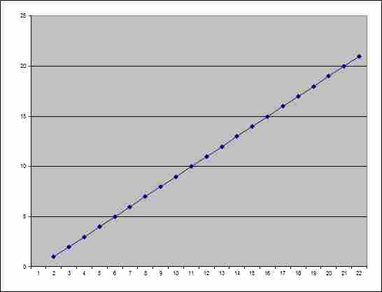
Thomas Robert Malthus (1766-1834)
Nüfus Kuramı
Aritmetik dizi
1, 2, 3, 4, 5, 6, …

Slide 12
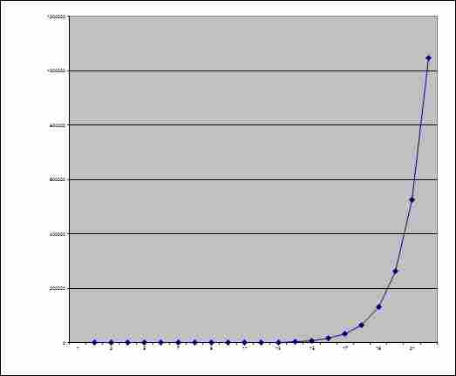
Thomas Robert Malthus (1766-1834)
Nüfus Kuramı
Geometrik dizi
1, 2, 4, 8, 16, 32, …

Slide 13
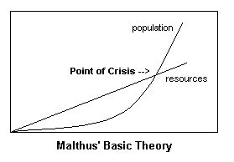
Thomas Robert Malthus (1766-1834)
Nüfus Kuramı
Kriz noktası:
Source: “Evaluation of Malthusian Theory” by C. Chaney, E. Gjertsen, M. Mrosek, J. Niesen, C. Stalzer: http://whittjones.pbworks.com/w/page/14132528/EVALUATION%20OF%20MALTHUSIAN%20THEORY

Slide 14
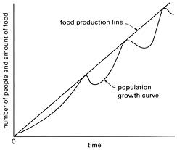
Thomas Robert Malthus (1766-1834)
Nüfus Kuramı
Kriz noktası:
Source: “Malthus’s Population Principle Explained” By Frank W. Elwell: http://www.faculty.rsu.edu/users/f/felwell/www/Theorists/Essays/Malthus1.htm

Slide 15
Darwin ve ekonomi kavramı
Darwin “economy” kelimesini sadece On the Origin of Species’te 26 defa
Çoğunlukla “economy of nature”
1 defa “economy of growth”
1 defa “natural economy of each island”
1 defa “natural economy of the district”
1 defa “the whole economy of any one organic being”
1 defa “division of labour”
…

Slide 16
Darwin ve ekonomi kavramı
”So in the general economy of any land, the more widely and perfectly the animals and plants are diversified for different habits of life, so will a greater number of individuals be capable of there supporting themselves. A set of animals, with their organisation but little diversified, could hardly compete with a set more perfectly diversified in structure.”
On the Origin of Species, Chapter 4

Slide 17
Darwin ve ekonomi kavramı
“natural selection is continually trying to economise in every part of the organisation.”
On the Origin of Species, Chapter 5

Slide 18
Darwin bir iktisatçı mıdır?
Hayır, Darwin bir iktisatçı değildir!
Ama “iktisat epistemolojisi”ni doğaya uygulamıştır.
Bir bilim yöntemi olarak naturalizm
Malthus’un katkısı açıktır.
Adam Smith?

